Slide 1
安全责任重于泰山
——飞龙实验小学正副班主任安全专题培训
2023年8月20日

Slide 2
开学前必做：熟悉班级情况
1.班风、班级特性。
2.任课老师的情况。
3.班级的调皮学生。
4.班上的特殊学生。

Slide 3
面上抓：1530安全教育
注：德育处和后勤处共同抓，坚持做好1530安全教育
（一）1530安全教育责任主体和时间：
每天1分钟：班主任利用每天晨会、午会时间进行安全教育；放学带班老师利用整队时1分钟。
每周5分钟：每周五放学前、每周一上课前，班主任进行5分钟安全教育。
每学期30分钟：学期休业式和开学一周内：30分钟安全教育，一般由学校统一组织。
（二）1530安全教育内容：
1.课间安全教育
2.课中安全教育
3交通安全教育（主要是上学放学，驾驶自行车必须年满12周岁，驾驶电动自行车必须年满16周岁，乘电动车必须带头盔）
4.防溺水教育
5.消防安全教育（不玩火、不玩电、不玩煤气）
6.防诈骗、防拐骗教育
7.防网络沉迷教育

Slide 4
重点抓1：课间安全教育
重点管好：奔跑和追打（特别是通道交叉的盲点处、上下楼梯、厕所等）
勤于反馈：安全文明小岗哨每天都到位，定人、定时、定职责、定反馈（学生向老师汇报和老师向学生通报，与学生的考核挂勾）

Slide 5
典型事故解析：
1、运动事故：跑步摔倒、运动相撞、从室外器械区上掉下来等。
2、课间事故：奔跑摔倒，通道交叉盲点两生相撞、厕所滑倒。
3、班级的调皮学生打其他学生（有意和无意）。
4、学具伤人或自伤（工具刀、削笔刀、笔尖等）。
5、上下楼梯时，集会、上操时，人员拥挤推人。
6、爬阳台、滑扶杆。

Slide 6
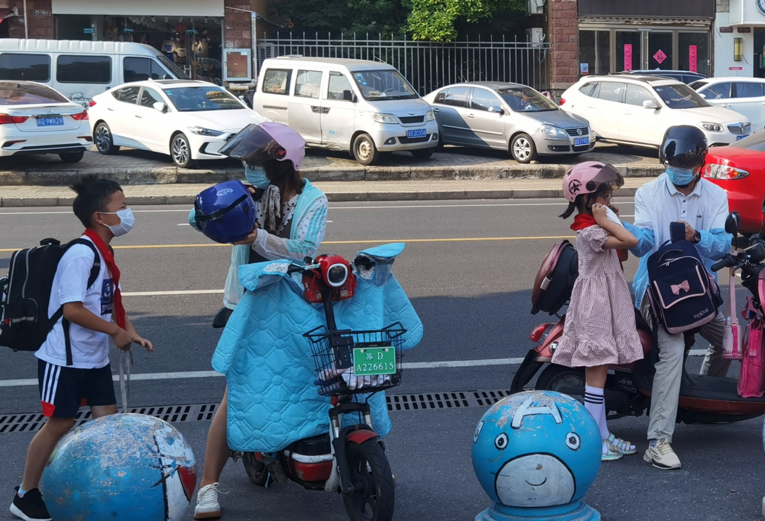
重点抓2：交通安全教育
戴盔的重要性：根据相关统计研究表明，戴头盔，在电动车发生交通事故时，乘骑人员死亡风险降低60-70%。
戴盔的要求：乘坐电动车，家长和学生都要戴头盔。每天把一大一小的头盔放在车上或门口，以防忘记。
注：本学期德育处会加强红领巾值岗，学生戴盔检查与反馈的力度，加强反馈和处理。区里重点在抓。

Slide 7
重点抓3：防拐骗、诈骗教育
一是加强防拐骗教育
不跟陌生人走。不吃陌生人的食品和饮料、玩陌生人的宠物。不轻信他人代接送。陌生人敲门不开门。
二是加强防诈骗教育
游戏币冲值、游戏皮肤、加明星QQ，低价会员卡，购物等诈骗行动。

Slide 8
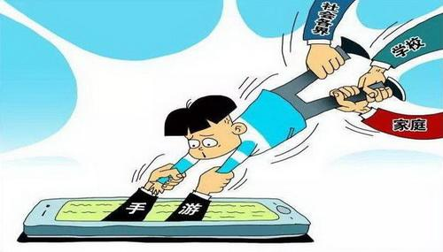
重点抓4：防网络沉迷教育
网络是把“双刃剑”，既有对学生有利的一面，但暑期家长管理不到位，会产生很大的消极影响。暑期是学生网络沉迷的高发期，务必对学生进行“防网络沉迷”教育。
危害：
1、造成精神颓废，荒废学业；
2、影响身心健康，正常人际交往；
3、造成经济负担；
4、影响思想道德观念，有的走上违法犯罪道路。
要求：
上网时间需安排
上网经家长同意
上网目的需明确
聊天交友需慎重
拒绝不良网站

Slide 9
加强安全教育工作的考核与评价
新学期，学校德育处和后勤处会加强对安全教育工作的考核。班级安全工作与正副班主任和教师的月考核（月安全奖）、评优评先挂勾。
关键看：班级1530安全教育是否正常开展，班级安全文明岗是否有效落实，正副班主任和教师是否存在管理失职或过错。
（体育老师的备课有无体现安全教育设计，体育课开始时有没有进行安全教育。班级开展外出活动是否有安全预案）
参考看：事故发生后是否积极及时、妥善处理，家校矛盾是否及时化解。

